Slide 1
第十章 TCP程序设计

Slide 2
TCP协议，即使传输控制协议（Transport Control Protocol）是一种面向连接的，可靠的传输层协议。TCP协议是为了在主机间实现高可靠性的包交换传输协议。在计算机网络中用途很广泛。本章将通过C语言编程来实现一个基于TCP协议的程序，旨在向读者介绍TCP的实现原理，并进一步向读者介绍C语言网络编程技巧。关于TCP的原理知识，读者可参见第2章。

Slide 3
10.1 设计目的
本章通过C语言编程实现了一个TCP程序－－包括服务器端程序和客户端程序，程序能实现基本的通信。通过本程序向读者展示了TCP的服务器端和客户端的操作流程，用以加深读者对TCP原理的理解。本章的部分知识点在前面章节也有涉及，读者可以由此加深印象。
通过本章的学习，读者应该对以下知识点有一定的了解：Winsock版本的设置、Winsock库的加载、Winsock错误号的获取；套接字的创建和关闭；TCP服务器端的操作流程、客户端的操作流程；套接字的绑定、侦听、连接、接收操作；数据报的发送和接收；根据地址获取主机、根据主机名获取IP地址等信息；线程的创建和参数设置；字符串比较函数的使用等。
读者可以在本章的基础上加以拓展，深刻理解TCP原理，掌握TCP编程方法和技巧，开发出自己的TCP程序。

Slide 4
10.2 功能描述
本章用C语言实现了的基于TCP的服务器端和客户端程序，能实现基本的TCP通信，其主要的功能包括：
（1）服务器端能以默认选项（服务器端IP地址或主机名、端口号）启动，提供服务功能；
（2）服务器端能根据用户指定的选项（服务器端IP地址或主机名、端口号）启动，提供服务功能；
（3）服务器以错误选项启动时，会提示错误信息，并终止程序；
（4）客户端能连接到服务器端，发送消息到服务器端，同时也能接收来自服务器端的响应；
（5）客户端不能连接到服务器端时，能输出错误信息；
（6）客户端以错误选项启动时，会提示错误信息，并终止程序。

Slide 5
10.3 总体设计
10.3.1 功能模块设计
（1）功能模块图
本程序由两大部分实现，包括服务器端和客户端，如图10.1所示。服务器端包含的模块有初始化模块、功能控制模块、循环控制模块和服务模块；客户端包含的模块有初始化模块、功能控制模块和数据传输控制模块。

Slide 6
10.3.1 功能模块设计
（2）系统流程图
服务器端系统流程图如图10.2所示。程序首先调用GetArgments()函数获取用户提供的选项，如果没有提供选项，则直接使用默认值，如果有选项提供并成功获取（选项错误则显示用户帮助并终止程序），则初始化变量和Winsock，并创建TCP流套接字；然后解析主机名（如果选项提供的是IP地址，或者使用的是默认值）或者IP地址（如果选项提供的是主机名），解析成功后则设置服务器地址的各个参数，包括地址族、IP地址项、端口号；接下来将创建的TCP 套接字流和设定的服务器地址绑定（调用bind()函数）；绑定成功后，则开始侦听客户端的连接，如果调用循环控制函数LoopControl()函数和Service()函数作接收客户端的连接、接收数据、发送数据等操作；当服务次数达到最多的服务次数时，则关闭服务器，并释放占用的资源。在操作过程中，有任何一步操作失败则将退出程序，并提示错误信息（调用ErrorPrint()函数实现）。

Slide 7
10.3.1 功能模块设计
（3）客户端流程图
客户端系统流程图如图10.3所示。客户端程序执行时必须带选项，程序首先判断用户提供的参数个数，如果参数不等3个，则表明用户没有提供正确的选项，则退出程序；如果参数等于3个，则调用GetArgments()函数获取用户提供的选项，如果获取的选项错误则显示用户帮助并终止程序，如果选项正确则开始创建TCP流套接字；成功创建TCP流套接字后则作和服务器类似的操作，即解析主机名或IP地址、设置服务器端地址；然后进行连接服务器操作，若能成功连接则输出连接信息，并发送消息到服务器端；然后接收来自服务器端的响应（消息），并将接收到的消息输出。最后关闭套接字和释放占用的资源。和服务器端一样，在操作过程中，有任何一步操作失败则将退出程序，并提示错误信息（调用ErrorPrint()函数实现）。

Slide 8
9.3.1 功能模块设计
（4）循环控制模块
该模块是服务器端用于循环控制的模块，其操作流程如图10.4所示。当服务器端侦听到客户端连接时，调用该模块进行操作。首先接收客户端的请求，接收成功后，根据传入的参数isMultiTasking判断是否要创建一个线程来服务客户端，如果isMultiTasking是1则创建线程来服务客户端（创建新线程时，设置了的初始堆栈大小为1000，线程执行函数 是Service()，传递给Service()的参数为接收套接字），如果isMultiTasking是0则直接调用service()函数来服务客户端。一次服务成功后，判断循环次数是否小于最大服务次数（可使用默认值，也可以以参数形式提供），如果已经达到最大服务次数则关闭服务器，否则则继续进行下一次服务。

Slide 9
9.3.1 功能模块设计
（5）服务模块
服务模块用于在服务器端为客户端服务，该模块实现较为简单，主要进行接收和发送数据操作，其实现流程图如图10.5所示。首先用0初始化缓冲区response（数组），然后接收来自客户端的数据，判断接收到的数据是否是“HELLO SERVER”，如果不是则表示不是对应的客户端，如果是则发送响应数据到客户端。操作结束后关闭套接字。

Slide 10
10.3.2 数据结构设计
本程序没有定义结构体，在此仅讲述下服务器端和客户端定义的全局变量。
1、 服务器端
在服务器端定义了三个全局变量，分别是指向字符的指针hostName、无符号短整型变量maxService和无符号短整型变量port，这三个变量所存储的值都是表示服务器启动时提供的选项，如果服务器启动时没有提供这些选项，程序将按照默认设置的值启动服务器。
2 、客户端
客户端提供了和服务器端类似的两个全局变量，其作用和意义都和服务器端的相同，只是这两个变量存储的值在程序中没有默认值，需要客户端启动时提供相应的选项。

Slide 11
10.3.3 函数功能描述
1、服务器端
（1）initial()
函数原型：void initial()
initial()函数用于初始化服务器端的全局变量，包括hostName、maxService和port。
（2）InitSockets()
函数原型：int InitSockets(void)
InitSockets()函数用于初始化Winsock。
（3）GetArgments()
函数原型：void GetArgments(int argc, char **argv)
GetArgments()函数用于获取用户提供的选项，在服务器端能获取的参数包括主机名（或IP地址）、最多服务次数和端口号。
（4）ErrorPrint()
函数原型：void ErrorPrint(x)
ErrorPrint()函数用于输出错误信息。

Slide 12
10.3.3 函数功能描述
（5）userHelp()
函数原型：void userHelp()
userHelp()函数用于显示用户帮助。
（6）LoopControl()
函数原型：int LoopControl(SOCKET listenfd, int isMultiTasking)，LoopControl()函数用于循环控制
（7）Service()
函数原型：void Service(LPVOID lpv)
Service()函数用于服务客户端。包括接收客户端的数据和发送数据到客户端。

Slide 13
10.3.3 函数功能描述
2、客户端
（1）InitSockets()
函数原型：int InitSockets(void)
InitSockets()函数用于初始化Winsock。
（2）GetArgument()
函数原型：void GetArgument(int argc, char **argv)
GetArgments()函数用于获取用户提供的选项，在客户端能获取的参数包括主机名（或IP地址）和端口号。其中argc和 argc值也是通过主函数的参数传递过来，其表示的意义和主函数中的一样。
（3）ErrorPrint()
函数原型：void ErrorPrint(x)
ErrorPrint()函数用于输出错误信息。
（4）userHelp()
函数原型：void userHelp()
userHelp()函数用于显示用户帮助。当客户端不带选项启动时或带错误选项启动时将调用该函数显示用户帮助，显示选项的格式和类型。

Slide 14
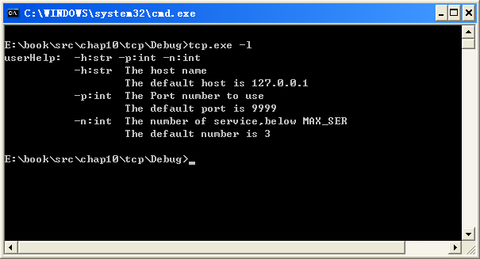
10.4 程序实现
1 错误测试
由于服务器端可以不带选项进行启动，所以对服务器端的错误测试主要是带错误选项的测试；而客户端的错误测试主要包括不带选项启动、带不正确的端口号或者主机名启动，以及服务器未启动时启动客户端。
（1）服务器端选项错误
如图10.6所示，服务器端带错误选项（“-l”）启动时，则会显示用户帮助信息（选项格式和类型），并终止程序。
图10.5 带错误 选项的服务器端启动

Slide 15
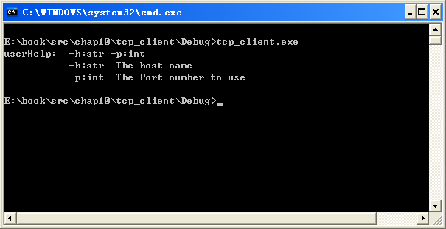
10.5 程序实现
（2）客户端不带选项
客户端启动时必须带选项（服务器端IP地址或者主机名、端口号），如果不带选项启动时则会出错并终止程序。如图10.7所示，不带选项启动客户端，将显示用户帮助信息（选项格式和类型）。
图10.6 不带选项的客户端启动

Slide 16
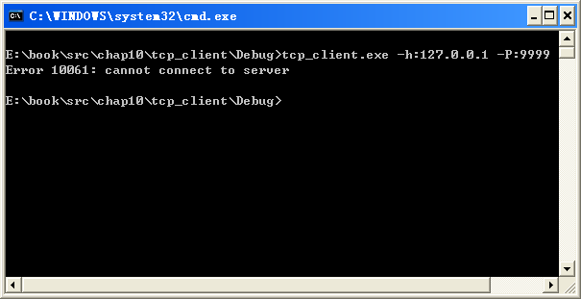
10.5程序实现
（3）服务器未启动时，启动客户端
如果未启动服务器时就启动客户端，将不能正确连接到服务器端。如图10.8所示，不能连接到服务器端，并显示出错信息。
图10.7 服务器未启动时启动客户端

Slide 17

10.5 程序实现
（4）客户端端口号或者主机名不正确
如果服务器端已经启动（这里已经以默认选项启动服务器端，即服务器端IP地址为“127.0.0.1”，端口号为“9999”），但是客户端启动时端口号、服务器IP地址或主机名有一个不正确将不能正确连接到服务器端。
如果10.9所示，客户端以“-h:127.0.0.1 -p:888”启动，由于服务器端的端口号是“9999”，所以这里不能正确连接
图10.7带不正确的端口号启动客户端

Slide 18

10.5 程序实现
如图10.10所示，客户端以“-h:127.0.0.2 –p:9999”启动，虽然端口号正确，但是服务器端的IP地址不正确，所以也不能正确连接。
图10.9 带不正确的IP地址启动客户端

Slide 19

10.5 程序实现
如图10.11所示，客户端以“-h:kkk –p:9999”启动，虽然端口号正确，但是服务器端的主机名不正确，所以仍然不能正确连接。
图10.10带不正确的主机名启动客户端

Slide 20
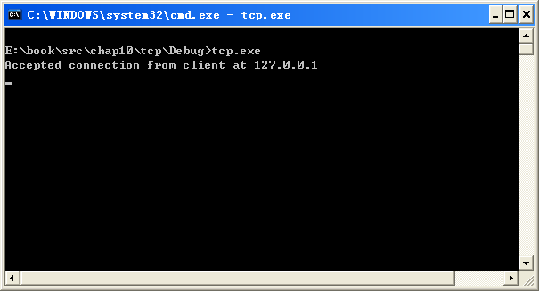
10.5 程序实现
2 带正确选项的测试
（1）以默认主机名和端口号启动服务器
如图10.12所示，以默认选项启动服务器端，即服务器端IP地址为“127.0.0.1”，端口号为“9999”。如果客户端有到服务器端的连接，则在客户端则会显示连接信息，信息中包括客户端的IP地址。
图10.11 以默认主机名和端口号启动服务器

Slide 21
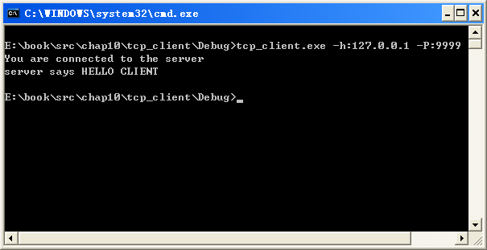
10.5 程序实现
启动服务器端后，以正确的服务器端IP地址和端口号启动客户端，如图10.13所示。这时将在客户端显示连接信息，并显示来自服务器端的相应“HELLO CLIENT”。而服务器端的连接信息则如上图所示。
图10.13 带正确IP地址和端口号启动客户端

Slide 22

10.5 程序实现
同样地，在客户端以正确的服务器端主机名和端口号启动客户端，仍会正确连接，如图10.14所示。其显示的连接信息也和上图相同。
图10.14 带正确主机名和端口号启动客户端

Slide 23
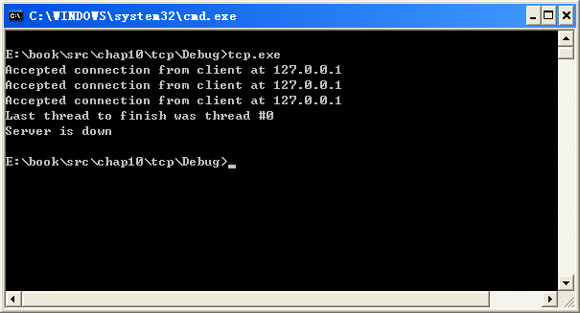
10.5 程序实现
如果客户端连接三次到服务器端后，达到服务器端的最大服务次数（默认值为3次），服务器端将会自动关闭，如图10.15所示。
图10.15 达到最多服务次数的服务器端

Slide 24
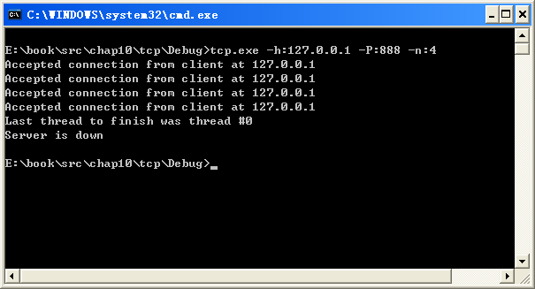
10.5 程序实现
（2）带选项启动服务器
服务器端也可以以指定选项的方式启动，如图10.16所示，服务器端以命令“tcp.exe -h:127.0.0.1 -p:888 -n:4”启动，表示服务器端的IP地址是“127.0.0.1”，端口号是“8888”，最多服务次数是4次。图10.16中显示的是服务器端在服务4次后关闭的情形，其客户端的连接操作和前面的一样，只是连接的端口号必须设置为“8888”。
图10.15 达到最多服务次数的服务器端

Slide 25
10.6 小结
本章向读者展示了一个基于TCP原理的服务器端和客户端程序的实现过程，分别介绍了服务器端和客户端的实现方法、实现步骤，并通过源码分析详细介绍了服务器端和客户端的实现过程。通过本章的学习，读者应该掌握以下知识点：
（1）Winsock的相关设置；
（2）套接字的创建、关闭；
（3）TCP程序服务器端的操作，包括绑定、侦听、接收等操作；
（4）TCP程序客户端的操作；
（5）数据报的发送和接收操作；
（6）线程的创建和设置等。

